Slide 1
资金流、风险监管
青岛清算所-风控平台项目启动会
Risk Supervision Project
2017 年 9 月 14 日

Slide 2
青岛清算所
风控平台建设的必要性和重要意义
风控平台建设内容与工作计划

Slide 3
第一部分
风控平台建设的必要性和重要意义

Slide 4
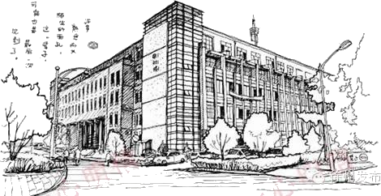
目录
01
风控系统发展战略分析
02
青岛清算所风控现状分析
03
风控管理的最佳实践
04
风控平台建设意义分析

Slide 5
战略分析
网络基础设施落后
很多高校网络带宽窄、传输数据慢；
应用终端计算机老化，很多只是单机服务，充当打印的角色；
信息工作制度
亟待健全
学校信息化工作制度缺乏；
大多高校的信息工作只是落实到具体的几个人员身上，缺乏机制保障；
信息系统建设
缺规划
信息化投入不连续性，没有整体规划；
大多高校信息建设各院、系及科研单位没有太多联系；
信息系统共享
程度低
各信息系统之间没有数据集成；
无法完成校级的数据查询、监控等要求；

Slide 6
第二部分
风控平台建设内容和工作计划

Slide 7
高校信息化建设系统设计框架

Slide 8
01 办公门户
建立以用户为中心的信息聚合与推送的桌面
02 流程应用
实现标准化、规范化的工作流程体系
03 文档应用
创建文档积累与共享利用的平台
04 组织中心
构建高校行政组织架构及党务管理内容
05 领导日程
校领导日程的编排及信息共享服务
06 车辆管理
教务、公务用车的全生命周期管理
07 公文管理
支持组织实现电子公文一体化运转
08 会议管理
构建高效、协同的会议管理体系
09 教室&场馆
构建高效、协同的活动教室&高校场馆应用体系
10 移动应用
支持手机、pad的移动办公体验

Slide 9
高校门户的实施应用介绍
OA办公管理桌面
从教职工办公管理的角度搭建应用桌面：
服务于全校教职工
重点解决信息发布、办公事项提醒、文件资料查询等工作内容
可根据高校教职工具体应用内容灵活配置桌面
泛微OA平台全面支撑日常办公应用
从全员办事服务的角度构建高校一站式体验门户：
服务于全校师生
重点解决服务事项进度办理及跟踪，服务资源共享查询问题
可根据高校服务应用内容灵活配置大厅
泛微门户引擎需跟多套信息系统集成支撑所有办事服务应用内容
高校办事服务大厅

Slide 10
01 办公门户
建立以用户为中心的信息聚合与推送的桌面
02 流程应用
实现标准化、规范化的工作流程体系
03 文档应用
创建文档积累与共享利用的平台
04 组织中心
构建高校行政组织架构及党务管理内容
05 领导日程
校领导日程的编排及信息共享服务
06 车辆管理
教务、公务用车的全生命周期管理
07 公文管理
支持组织实现电子公文一体化运转
08 会议管理
构建高效、协同的会议管理体系
09 教室&场馆
构建高效、协同的活动教室&高校场馆应用体系
10 移动应用
支持手机、pad的移动办公体验

Slide 11
01 办公门户
建立以用户为中心的信息聚合与推送的桌面
02 流程应用
实现标准化、规范化的工作流程体系
03 文档应用
建创建文档积累与共享利用的平台
04 组织中心
构建高校行政组织架构及党务管理内容
05 领导日程
校领导日程的编排及信息共享服务
06 车辆管理
教务、公务用车的全生命周期管理
07 公文管理
支持组织实现电子公文一体化运转
08 会议管理
构建高效、协同的会议管理体系
09 教室&场馆
构建高效、协同的活动教室&高校场馆应用体系
10 移动应用
支持手机、pad的移动办公体验

Slide 12
01 办公门户
建立以用户为中心的信息聚合与推送的桌面
02 流程应用
实现标准化、规范化的工作流程体系
03 文档应用
创建文档积累与共享利用的平台
04 组织中心
构建高效行政组织架构及党务管理内容
05 领导日程
校领导日程的编排及信息共享服务
06 车辆管理
教务、公务用车的全生命周期管理
07 公文管理
支持组织实现电子公文一体化运转
08 会议管理
构建高效、协同的会议管理体系
09 教室&场馆
构建党组织架构，党员资料、党员活动等业务内容
10 移动应用
支持手机、pad的移动办公体验

Slide 13
01 办公门户
建立以用户为中心的信息聚合与推送的桌面
02 流程应用
实现标准化、规范化的工作流程体系
03 文档应用
创建文档积累与共享利用的平台
04 组织中心
构建高校行政组织架构及党务管理内容
05 领导日程
校领导日程的编排及信息服务共享
06 车辆管理
教务、公务用车的全生命周期管理
07 公文管理
支持组织实现电子公文一体化运转
08 会议管理
构建高效、协同的会议管理体系
09 教室&场馆
构建高效、协同的活动教室&高校场馆应用体系
10 移动应用
支持手机、pad的移动办公体验

Slide 14
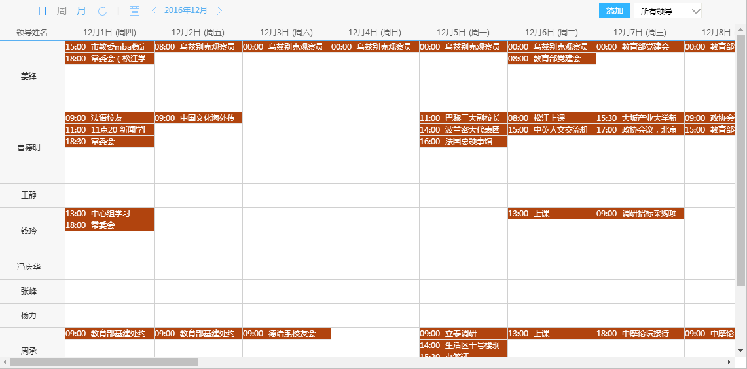
领导日程—日程共享
领导日程共享
有权限的用户可在办公桌面查看领导日程安排，便于工作协调及统筹

Slide 15
01 办公门户
建立以用户为中心的信息聚合与推送的桌面
02 流程应用
实现标准化、规范化的工作流程体系
03 文档应用
创建文档积累与共享利用的平台
04 组织中心
构建高校行政组织架构及党务管理内容
05 领导日程
校领导日程的编排及信息共享服务
06 车辆管理
教务、公务用车全生命周期管理
07 公文管理
支持组织实现电子公文一体化运转
08 会议管理
构建高效、协同的会议管理体系
09 教室&场馆
构建高效、协同的活动教室&高校场馆应用体系
10 移动应用
支持手机、pad的移动办公体验

Slide 16
01 办公门户
建立以用户为中心的信息聚合与推送的桌面
02 流程应用
实现标准化、规范化的工作流程体系
03 文档应用
创建文档积累与共享利用的平台
04 组织中心
构建高校行政组织架构及党务管理内容
05 领导日程
校领导日程的编排及信息共享服务
06 车辆管理
教务、公务用车全生命周期管理
07 公文管理
支持组织实现电子公文一体化运转
08 会议管理
构建高效、协同的会议管理体系
09 教室&场馆
构建高效、协同的活动教室&高校场馆应用体系
10 移动应用
支持手机、pad的移动办公体验

Slide 17
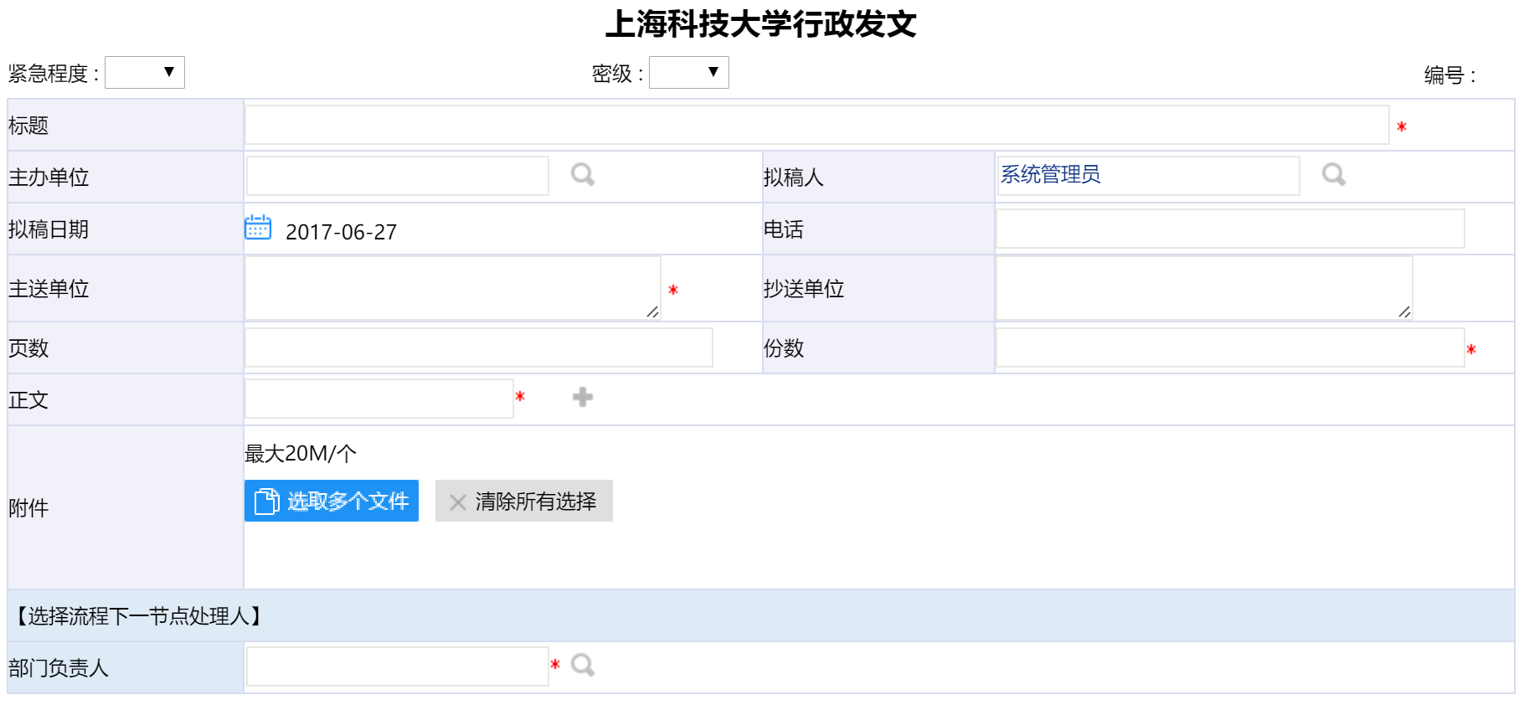
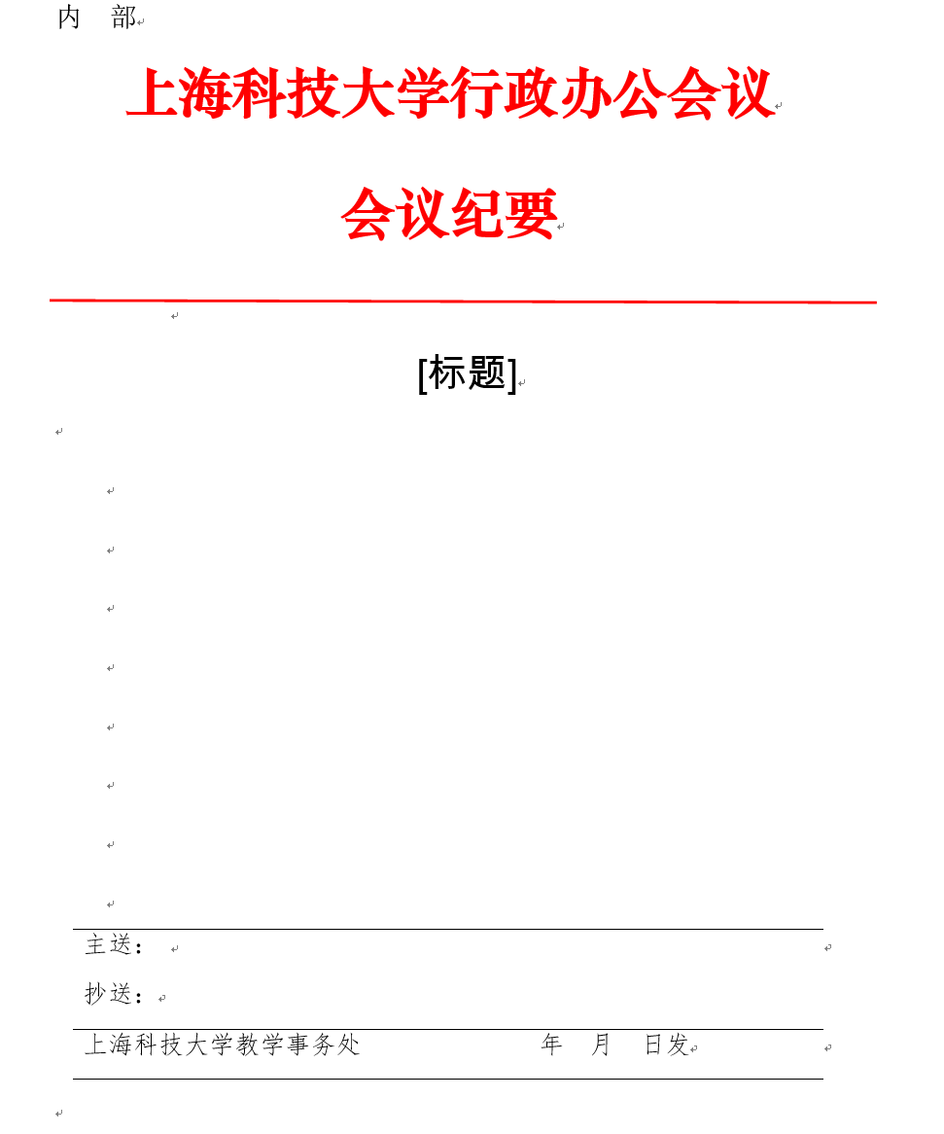
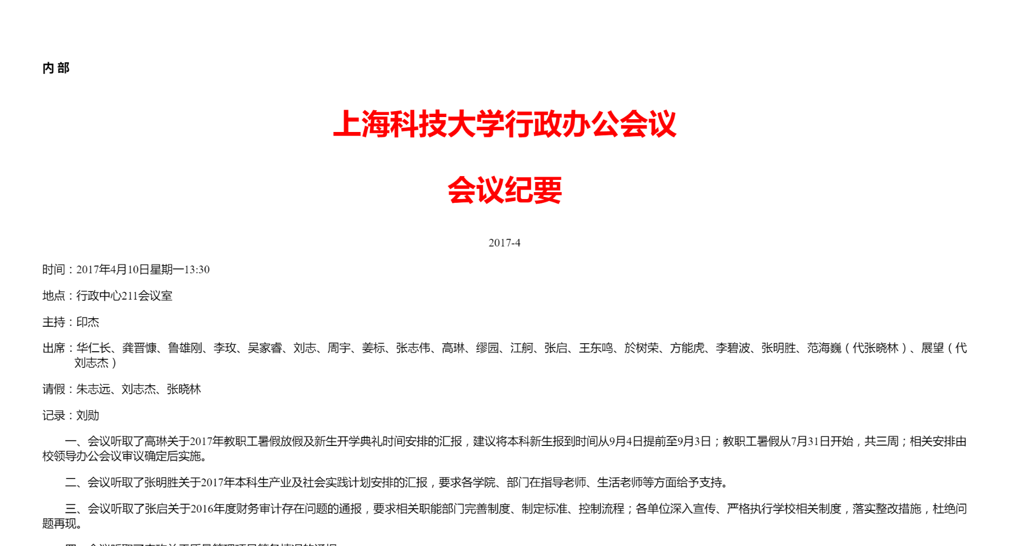
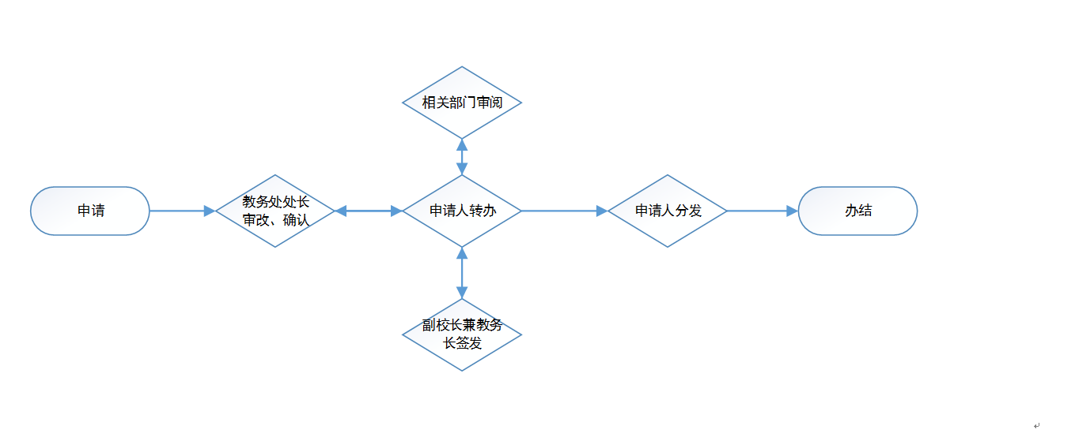
公文管理
公文收发
发文处理：
1、发文拟稿
2、发文审核
3、正文套红
4、文件信息发布
5、发文类型及红头模板设置
5、发文库及查询
收文处理：
1、收文登记
2、收文资料归档
3、收文查询
档案集成
1、审批件的留档
2、审批涉及的附件留档

Slide 18
01 办公门户
建立以用户为中心的信息聚合与推送的桌面
02 流程应用
实现标准化、规范化的工作流程体系
03 文档应用
创建文档积累与共享利用的平台
04 组织中心
构建高校行政组织架构及党务管理内容
05 领导日程
校领导日程的编排及信息共享服务
06 车辆管理
教务、公务用车全生命周期管理
07 公文管理
支持组织电子公文一体化运转
08 会议管理
构建高校、协同的会议管理体系
09 教室&场馆
构建党组织架构，党员资料维护、党员活动等业务内容
10 移动应用
支持手机、pad的移动办公体验

Slide 19
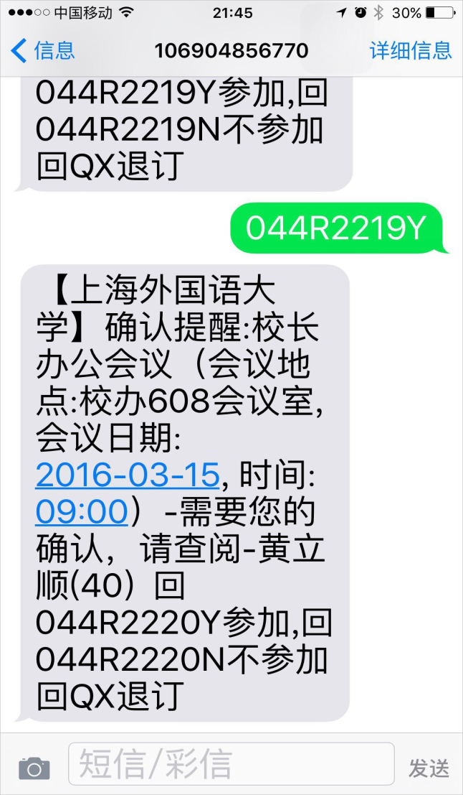
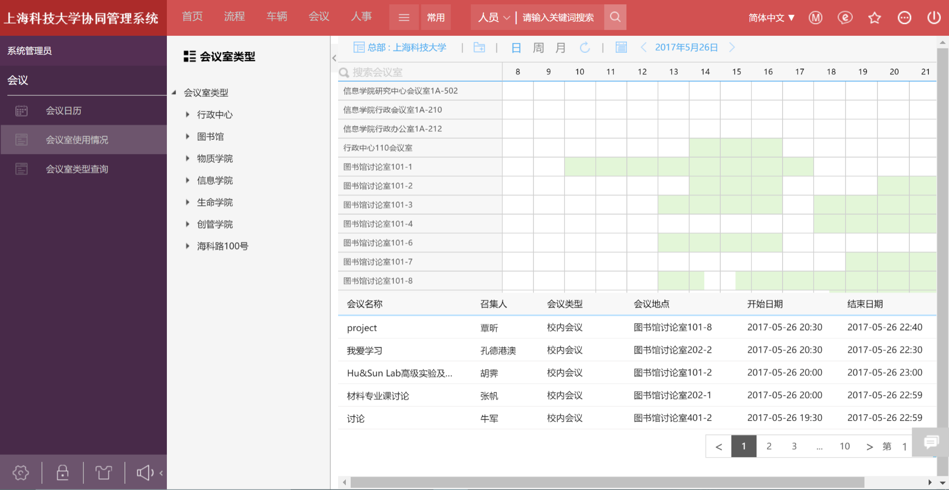
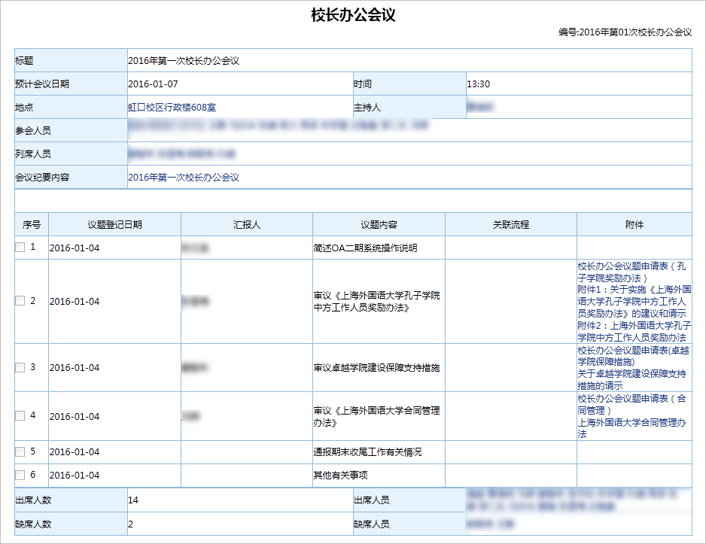
会议管理
会议室管理
会议室的维护
会议室使用申请
会议室使用情况查询
通知及回复
会议日程提醒
流程待办推送
短信推送
出席回复及统计
统计出席情况
PC端，Emobile，手机端同时推送，并且均可反馈是否参会。

Slide 20
01 办公门户
建立以用户为中心的信息聚合与推送的桌面
02 流程应用
实现标准化、规范化的工作流程体系
03 文档应用
创建文档积累与共享利用的平台
04 组织中心
构建高校行政组织架构及党务管理内容
05 领导日程
校领导日程的编排及信息共享服务
06 车辆管理
教务、公务用车全生命周期管理
07 公文管理
支持组织电子公文一体化运转
08 会议管理
构建高效、协同的会议管理体系
09 教室&场馆
构建高效、协同的活动教室&高校场馆应用体系
10 移动应用
支持手机、pad的移动办公体验

Slide 21
01 办公门户
建立以用户为中心的信息聚合与推送的桌面
02 流程应用
实现标准化、规范化的工作流程体系
03 文档应用
创建文档积累与共享利用的平台
04 组织中心
构建高校行政组织架构及党务管理内容
05 领导日程
校领导日程的编排及信息共享服务
06 车辆管理
教务、公务用车全生命周期管理
07 公文管理
支持组织电子公文一体化运转
08 会议管理
构建高效、协同的会议管理体系
09 教室&场馆
构建高效、协同的活动教室&高校场馆应用体系
10 移动应用
支持手机、pad的移动办公体验

